Slide 1
DEVELOPPEMENT DU TISSU OSSEUX

Slide 2
Le squelette non encore osseux d’un embryon est formé de cartilage et de membranes fibreuses(conjonctives). L’ossification se fera donc à partir d’ un modèle cartilagineux=ossification endochondrale , et à partir des membranes fibreuses =ossification endomembraneuse ou intraconjonctive (os plats du crâne par exemple). Le modèle cartilagineux étant toujours entouré par le périchondre, l’ossification sera à la fois endochondrale et intraconjonctive c’est le cas des os longs par exemple.

Slide 3
le développement du tissu osseux s'effectue schématiquement en 2 phases qui sont :
*l'ossification primaire c'est-à-dire la formation initiale du tissu osseux chez le fœtus, aboutissant à l’os immature à structure non lamellaire.
*l’ossification secondaire c’est-à-dire la maturation et croissance osseuse.

Slide 4
Formation de l’os long:
La forme du cartilage correspond exactement à celle du futur os. Au cours du développement , le cartilage est remplacé progressivement par de l’os sauf au niveau des surfaces articulaires. L’ossification est à la fois interne (=ossification endochondrale) et externe à partir du périchondre(=ossification périostique/endoconjonctive).

Slide 5
Le modèle cartilagineux primitif continue à croitre par croissance à la fois interstitielle et appositionnelle. La croissance en longueur résulte de la croissance interstitielle tandis que celle en épaisseur résulte principalement de la croissance appositionnelle.

Slide 6
La formation de l’os commence au niveau de la région médiane de la diaphyse, à partir du périchondre, ce dernier va assurer une fonction ostéogène ,c’est l’ossification périostique ( ou périchondrale): les cellules de la couche interne du périchondre les plus proches du cartilage s’hypertrophient et se différentient en ostéoblastes ; ces cellules sécrètent autour d’elles les protéines de la matrice osseuse et forment un petit anneau osseux : virole périchondrale qui entoure le milieu de la région diaphysaire. Le périchondre situé autour de cette zone devient périoste. Cette ossification va s’étendre sous toute la face interne du périoste et gagne le voisinage des épiphyses.

Slide 7
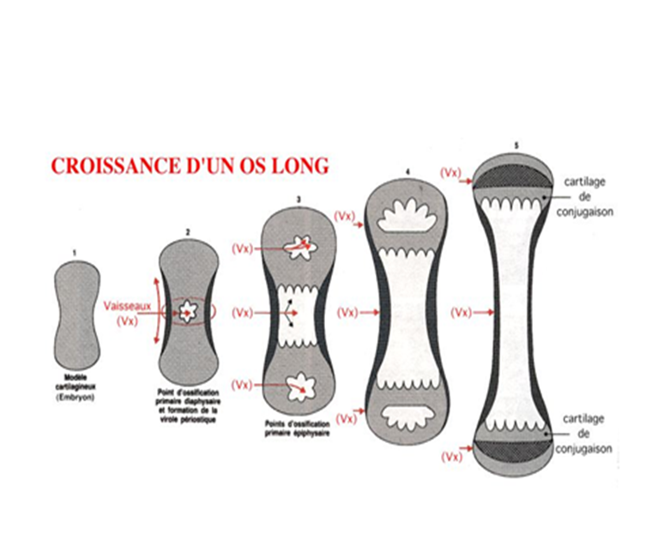
Peu de temps après, à travers les ouvertures de la virole, des bourgeons conjonctivo-vasculaires (=invaginations du tissu conjonctif)poussent vers le centre de la diaphyse et conduisent à la formation d’un point d’ossification primaire :
*les chondrocytes se multiplient et s’hypertrophient.

Slide 8
*la matrice cartilagineuse se calcifie(synthèse de phosphatase par les chondrocytes hypertrophiés permettant le dépôt de phosphate de chaux) et ne laisse plus diffuser les nutriments, ce qui provoque la mort des chondrocytes par manque de nutriments.

Slide 9
*Les chondroplastes sont donc vidés de leur contenu .
*Les cellules du BCV pénètrent dans les chondroplastes vides et se différentient en ostéoblastes.
*ces cellules produisent une matrice osseuse.

Slide 10
Ce point d’ossification s’étend en direction des épiphyses.
Des ostéoclastes , pénètrent dans le foyer d’ossification et forment une cavité centrale(par destruction de la matrice osseuse) qui contient des cellules hématopoïétiques véhiculées par voie sanguine, c’est la cavité centrale diaphysaire contenant initialement de la moelle rouge.

Slide 11
Dans un deuxième temps apparaissent des points d’ossification épiphysaires qui répondent au mêmes processus morphogénétiques. Ces points d’ossification s’étendent vers les surfaces articulaires mais laissent persister une zone cartilagineuse qui forme le cartilage articulaire, et s’étendent aussi vers la diaphyse ou il laissent persister une zone cartilagineuse(métaphyse)
qui permet la croissance en longueur des os et qui est appelée cartilage de croissance ou de conjugaison.

Slide 12
Ossification secondaire: l’ossification primaire conduit à la formation d’un os immature non lamellaire. Ce dernier sera par la suite détruit et remplacé par un tissu osseux lamellaire selon un processus dit ossification secondaire qui correspond à la lamellisation du tissu osseux. Ce processus est important surtout au niveau de la corticale diaphysaire, où les ostéoblastes vont se disposer en assises concentriques .

Slide 13
Croissance en longueur des os:
la croissance en longueur des os est de type endochondral et fait intervenir les cartilages de conjugaison. Le cartilage de conjugaison est organisé en colonnes et en couches successives qui sont individualisables en microscopie optique:
* Une zone de cartilage banal (1) qi est une zone de réserve de chondrocytes au repos,
* une zone de cartilage sérié (2)ou les chondrocytes prolifèrent et s’aplatissent.
* cartilage hypertrophié (3)ou les chondrocytes augmentent leur volume par un facteur de 5 à 10.
Cartilage
banal

Slide 14
Les chondrocytes hypertrophiés vont permettre la calcification de la matrice cartilagineuse,
Des vaisseaux sanguins entourés de cellules souches mésenchymateuses pénètrent dans la matrice calcifiée.
Dégénérescence des chondcrocytes,
Pénétration des cellules mésenchymateuses dans les chondroplastes vides,
différenciation ostéoblastique de cellules souches mésenchymateuses.
N.B. On considère que ces cellules souches proviennent du tissu conjonctif non spécialisé associé au tissu osseux (endoste, périoste, tissu conjonctif associé à la moelle osseuse rouge).

Slide 15
La croissance en épaisseur des os longs:
se fait par apposition de couches successives de lamelles osseuses à partir du périoste. Il s'agit d'une croissance endoconjonctive au cours de laquelle on observe la différenciation de cellules souches mésenchymateuses en ostéoblastes.

